Slide 1

แอพพลิเคชั่น สองแถว Tracker
กลุ่มที่ 5 กำลังใข้สมาธิ
โครงงานการพัฒนานวัตกรรมการจัดการความรู้ในบริบทต่างๆ
KM Project

Slide 2
ที่มาและความสำคัญ
Pain point
กลุ่มที่ 5 กำลังใข้สมาธิ
ปัญหาที่พบในตอนนี้คือการต้องไปยืนรอรถสองแถวไปกลับจากสถาบันเป็นเวลานาน เพราะไม่รู้ว่ารถสองแถวจะมาเมื่อไหร่ ในขณะนั้นรถสองแถววิ่งไปถึงจุดไหนแล้ว คุ้มค่าแก่เวลาที่จะรอต่อไปรึเปล่า หรือแม้กระทั่งไม่ทราบว่าวันนี้มีรถสองแถววิ่งหรือไม่ ทำให้ไม่สามารถกะหรือกำหนดเวลาการเดินทางที่แน่นอนได้ แม้ว่าบางครั้งจะเผื่อเวลามารอรถสองแถวแล้วแต่ก็ยังทำให้ไปเข้าเรียนสายอยู่ดี
KM Project

Slide 3
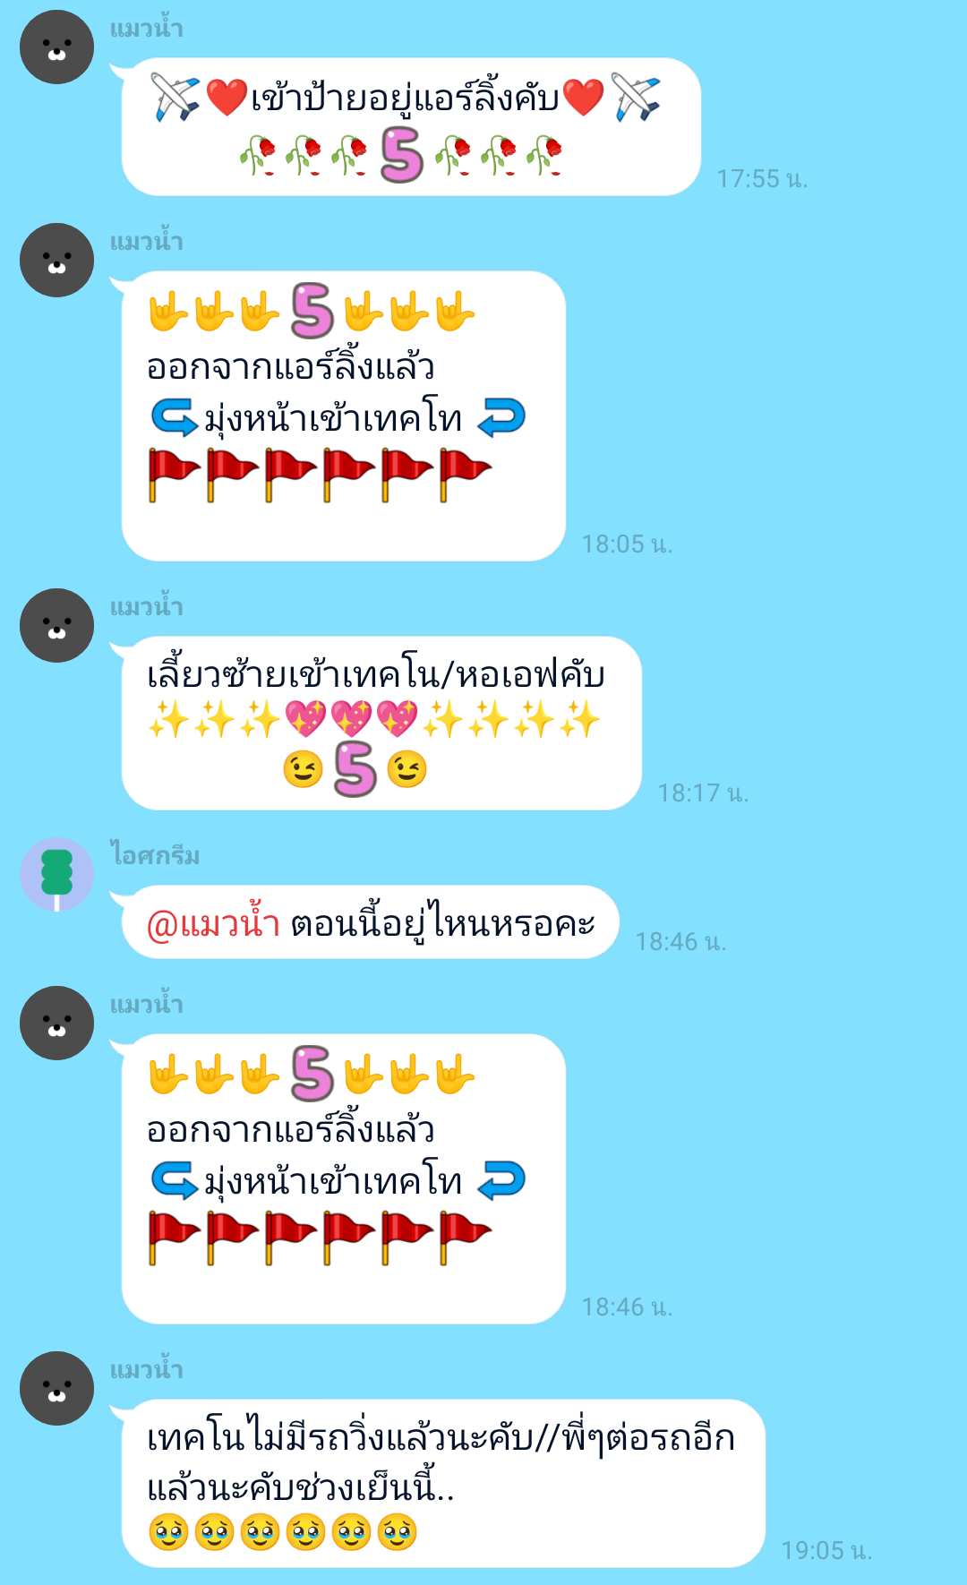
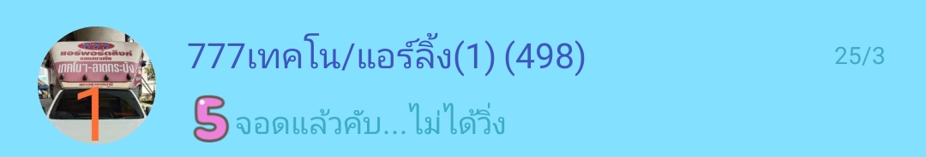
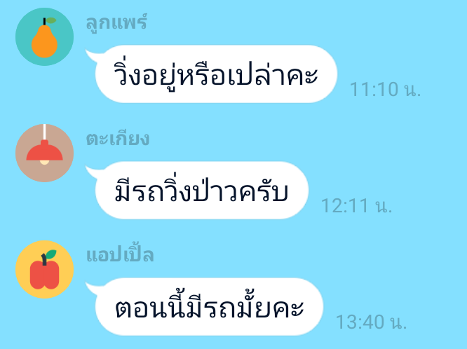
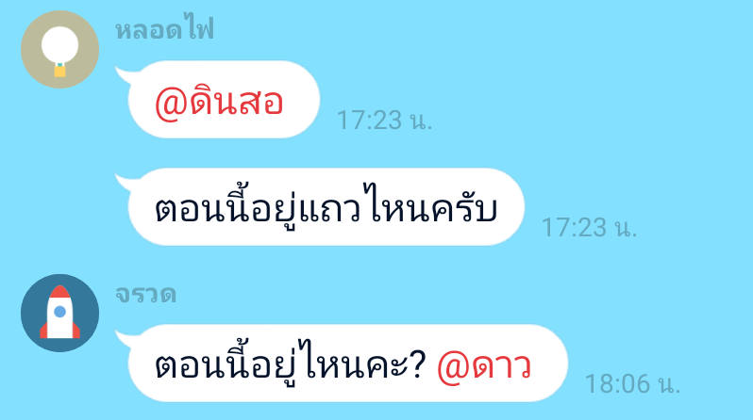
ตัวอย่างปัญหาที่เกิดขึ้น
ปัจจุบันมีเพียงแค่ Group Line ที่สามารถติดตามรถสองแถวได้
แต่บางครั้งก็ไม่ได้อัปเดทแบบเรียลไทม์มากพอ

Slide 4
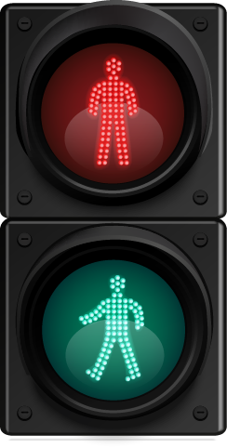
กลุ่มเป้าหมายที่ใช้นวัตกรรม
กลุ่มที่ 5 กำลังใข้สมาธิ
นักศึกษาที่เดินทางด้วยรถสองแถวตามเส้นทาง วี คอนโด – เทคโนฯลาดกระบัง และ
แอร์พอร์ตลิ้งค์ลาดกระบัง - เทคโนฯลาดกระบัง
KM Project

Slide 5
ประโยชน์ของนวัตกรรมที่พัฒนา
1.
2.
ช่วยในการวางแผนการเดินทางให้มีความสะดวกมากขึ้น
ช่วยให้คนที่จะขึ้นรถสองแถวรู้รอบและเวลาของรถที่จะมาถึงป้าย
3.
4.
บอกป้ายสุดท้ายที่รถไปถึง
ทำให้รู้ว่ามีรถที่ต้องการจะไปหรือไม่
ช่วยในการตัดสินใจว่าควรขึ้นสองแถวหรือไม่ หากนานเกินไปอาจจะใช้วิธีอื่นในการเดินทาง

Slide 6
จุดเด่นของนวัตกรรมที่พัฒนา
ไม่เคยมีแอพพลิเคชั่นในรูปแบบนี้มาก่อนในบริเวณสถาบันสจล.
การคำนวณเวลาที่รถสองแถวจะมาถึง
แสดงตำแหน่งของรถสองแถวในขณะนั้น อัพเดทเรียลไทม์บนแผนที่
มีป้ายแสดงผล คอยบอก ณ จุดรอรถ ว่าจะถึงในอีกกี่นาที ป้ายถัดไปคือที่ไหน พร้อมแถบโฆษณา

Slide 7
กระบวนการพัฒนานวัตกรรมและการจัดการความรู้
ช่วงที่ 1 ช่วงเตรียมการ
1.
2.
3.
การสร้างความคิด
การออกแบบวิจัยเพื่อดำเนินการ
การประเมินความเป็นไปได้และเลือกความคิดที่เหมาะสม

Slide 8
การสร้างความคิด
ขั้นตอนที่ | กิจกรรม | เครื่องมือที่ใช้
1. | พูดคุย แลกเปลี่ยนปัญหาที่เจอกันภายในกลุ่ม เพื่อมาเป็น pain point ในการคิดค้นนวัตกรรม | การแลกเปลี่ยนประสบการณ์ (KS & KT) และ Peer Assist
2. | เมื่อได้ปัญหาคือการยืนรอรถสองแถวไป-กลับจากสถาบันสจล.เป็นเวลานานแล้ว จะให้สมาชิกผู้ที่พบเจอปัญหานั้นได้เล่าถึงรายละเอียดของปัญหาและประสบการณ์ที่ได้พบ | เครื่องมือ Peer Assist และ Storytelling
3. | ตกลงกันว่าจะทำ “Application ติดตามรถสองแถว และป้ายแสดงผลตามบริเวณจอดรับผู้โดยสาร” ขึ้นแล้วกำหนดเป้าหมายของความรู้ | การกำหนดเป้าหมายของความรู้ (KG)
4. | เพื่อช่วยในแก้ปัญหาการรอรถสองแถวที่ไม่รู้จะมาเมื่อไหร่ และ เพื่อที่จะสะดวกต่อผู้ที่เร่งรีบและอยากทราบเวลาการเดินรถที่แน่นอน ในการเดินทางเข้า – ออกจากสถาบันสจล. | การใช้ความรู้ (KU)

Slide 9

การออกแบบวิจัยเพื่อดำเนินการ
1. ด้านเทคโนโลยี
2.ด้านวัสดุ อุปกรณ์
3. ด้านงบประมาณ
ใช้การกำหนดความรู้(KI) เข้ามาช่วยเพื่อดูว่า ต้องใช้ความรู้ในด้านใดบ้างที่จะทำให้เปลี่ยนจาก concept ให้กลายเป็น Application สองแถว Tracker และป้ายแสดงผลออกมาได้อย่างสมบูรณ์ และเพื่อให้ทราบว่ามีช่องว่างของความรู้ (Knowledge gap) ใดที่ขาดหายไปหรือไม่ ทำให้ได้ข้อมูลว่าต้องใช้ความรู้ใน 4 ด้านหลักๆ
- ความรู้ด้านโปรแกรมมิ่ง
- ความรู้ด้านวงจร Hardware
(Chip GPS, การแสดงผลบนจอ)
- ความรู้ด้าน Network
- ความรู้เกี่ยวกับ UX/UI
- ความรู้ด้านการออกแบบผลิตภัณฑ์
- ความรู้ด้านการออกแบบทางวิศวกร
- ความรู้เกี่ยวกับวัสดุที่ใช้
4. ด้านการกระจายข่าวสาร โปรโมท
- ความรู้เกี่ยวกับการทำบัญชี
- ความรู้ด้านการโฆษณาบนแพลตฟอร์มต่างๆ

Slide 10
ทำให้ทราบว่าในทีมผู้พัฒนาขาดความรู้ในหลายๆ ด้าน (KI) จึงใช้ K-Map มาช่วยจัดการว่าต้องไปหาความรู้ที่ขาดไปจากที่ใด และใครเป็นเจ้าของความรู้นั้น ซึ่งเป็นส่วนหนึ่งของขั้นตอนการจัดหาความรู้ (KA)
K-Map (Knowledge Mapping)
ประเภทความรู้ | ความรู้ด้านต่างๆ | ผู้ที่มีความรู้
1.ด้านเทคโนโลยี | 1.1. ความรู้ด้านโปรแกรมมิ่ง 1.2. ความรู้ด้านวงจร Hardware (Chip GPS, การแสดงผลบนจอ) 1.3. ความรู้ด้าน Network 1.4. ความรู้เกี่ยวกับ UX/UI | 1.1 พนธกร วัลลานนท์ 1.2 สิทธา อ่อนสะอาด 1.3 วรธัช จิตติชัย 1.4 ภาพพิชญ์ พงศ์พัฒนาวุฒิ
2.ด้านวัสดุ อุปกรณ์ | 2.1 ความรู้ด้านการออกแบบผลิตภัณฑ์ 2.2 ความรู้ด้านการออกแบบทางวิศวกร 2.3 ความรู้เกี่ยวกับวัสดุที่ใช้ | 2.1​​ ดิษฐพงษ์ จึงจีระสิทธิ์ 2.2 ศัตชล หอมหวล 2.3 ธีรภัทร์ ชุ่มชุมภู
3.ด้านงบประมาณ | 3.1 ความรู้เกี่ยวกับการทำบัญชี | 3.1 ธิดาดาว คุณสารธรรม
4.ด้านการกระจายข่าวสารโปรโมท | 4.1 ความรู้ด้านการโฆษณาบนแพลตฟอร์มต่างๆ | 4.1 พิมลณัฐ ศรีเผด็จกุลชา

Slide 11
การประเมินความเป็นไปได้และเลือกความคิดที่เหมาะสม
ทีมผู้พัฒนาได้ปประเมินความเป็นไปได้ด้วยกันทั้งหมด 3 ด้าน คือ 1. ประเมินในด้านงบประมาณที่ใช้
ใช้กระบวนการจัดหาความรู้(KA) เข้ามาช่วยในการศึกษาหาวัสดุ อุปกรณ์ที่จำเป็นต้องใช้ในการสร้างแอพพลิเคชั่น สองแถว Tracker และป้ายแสดงผล จึงคาดการณ์งบประมาณที่ต้องใช้ทั้งหมดออกมาดังนี้
ลำดับที่ | อุปกรณ์ | จำนวน | ราคาต่อชิ้น (บาท)
1. | จอแสดงผลพร้อมขาตั้งจอ | 3 | 5,000
2. | อุปกรณ์ทาง network | 3 | 5,000
3. | บอร์ด Raspberry pi | 3 | 3,000
4. | สาย HDMI | 3 | 350
5. | Server เช่า | 1 | 390 บาท / เดือน
รวมงบประมาณที่ใช้ทั้งหมด ( กรณีเช่า server เป็นเวลา 1 ปี ) = 44,730 บาท

Slide 12
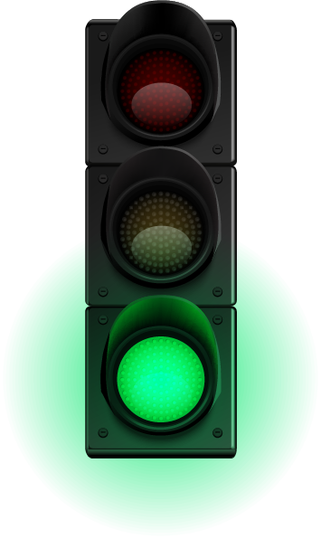
การประเมินความเป็นไปได้และเลือกความคิดที่เหมาะสม
2. ประเมินในด้านเชิงการตลาด
ทีมผู้พัฒนาได้ร่วมกันวิเคราะห์ถึงความต้องการของตลาดแล้ว คาดว่า แอพพลิเคชั่น สองแถว Tracker จะเป็นที่ต้องการของตลาดและหากทำแอพพลิเคชั่นสำเร็จจะมีคนใช้งานจริง เพราะว่า ไม่เคยมีแอพพลิเคชั่นในรูปแบบนี้มาก่อนในบริเวณสจล. ซึ่งจะทำให้กลุ่มเป้าหมายหันมาสนใจในนวัตกรรมชิ้นนี้

Slide 13
การประเมินความเป็นไปได้และเลือกความคิดที่เหมาะสม
3.ประเมินในด้านระยะเวลาการสร้างนวัตกรรม
ทีมผู้พัฒนาได้คาดการณ์และกำหนดระยะเวลาในการสร้างนวัตกรรมออกมาดังนี้
ลําดับที่ | แผนการดําเนินโครงงาน | ระยะเวลาในการดําเนินโครงงาน
1. | ปรึกษาและเลือกหัวข้อในการทําโครงงาน | 1 สัปดาห์
2. | เริ่มต้นทำตัว Prototype | 1 เดือน
3. | เริ่มทดลองใช้ตัว Prototype และปรับให้เหมาะสม | 1 สัปดาห์
4. | เริ่มติดตั้งตัว Prototype ให้กับรถสองแถวจำนวนหนึ่งและเริ่มใช้งานจริง | 1 เดือน
5. | สรุปผลที่ได้จากการใช้งาน 1 เดือนและแก้ไขจุดที่ผิดพลาด | 2 สัปดาห์

Slide 14
กระบวนการพัฒนานวัตกรรมและการจัดการความรู้
ช่วงที่ 2 ช่วงดำเนินการ
1.
2.
การวิจัยและพัฒนา
การทดสอบและประเมินผลรวม

Slide 15

การวิจัยและพัฒนา
ในขั้นตอนนี้จะออกแบบและกำหนดรายละเอียดของนวัตกรรม แอพพลิเคชั่น สองแถว Tracker ที่จำเป็นทั้งหมดแล้วจึงนำข้อมูลที่ได้นำมาปรึกษาและขอความเห็นต่างๆ ไม่ว่าจะจากทั้งอาจารย์ที่มีประสบการณ์หรือจากทั้งรุ่นพี่ที่เคยทำโปรเจกต์ในลักษณะที่คล้ายกัน (Knowledge Acquisition: KA) จากนั้นจึงนำข้อมูลทั้งหมดที่ได้มาสังเคราะห์ให้เป็นรายละเอียดย่อยๆ (Knowledge Creation: KC) ดังนี้ โดยภายในทีมผู้พัฒนาได้ออกแบบ กำหนดรายละเอียด คือ
ตัว Application มีรูปแบบดังนี้ :
สองแถว Tracker

Slide 16
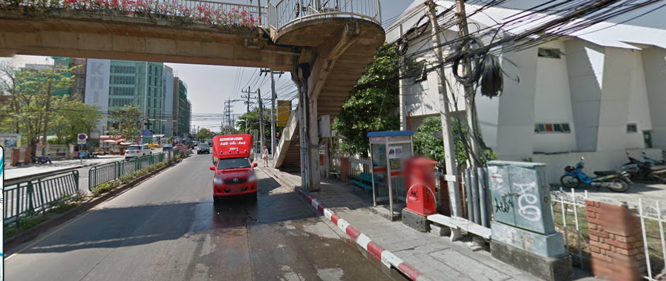

การวิจัยและพัฒนา
กำหนดจุดที่ต้องการจะติดตั้งป้ายแสดงผล : เทคโนฯลาดกระบัง - หน้าคณะวิทย์

Slide 17
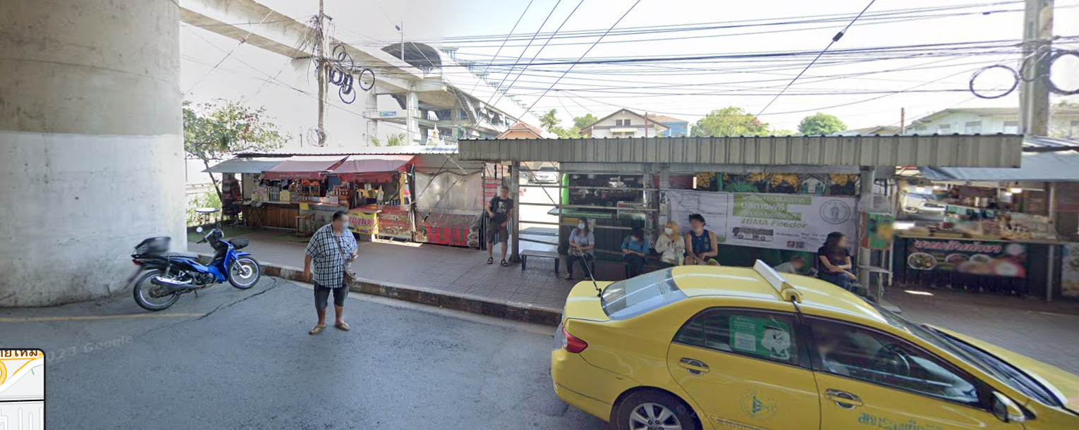
การวิจัยและพัฒนา
กำหนดจุดที่ต้องการจะติดตั้งป้ายแสดงผล : แอร์พอร์ตลิ้งสถานีลาดกระบัง

Slide 18
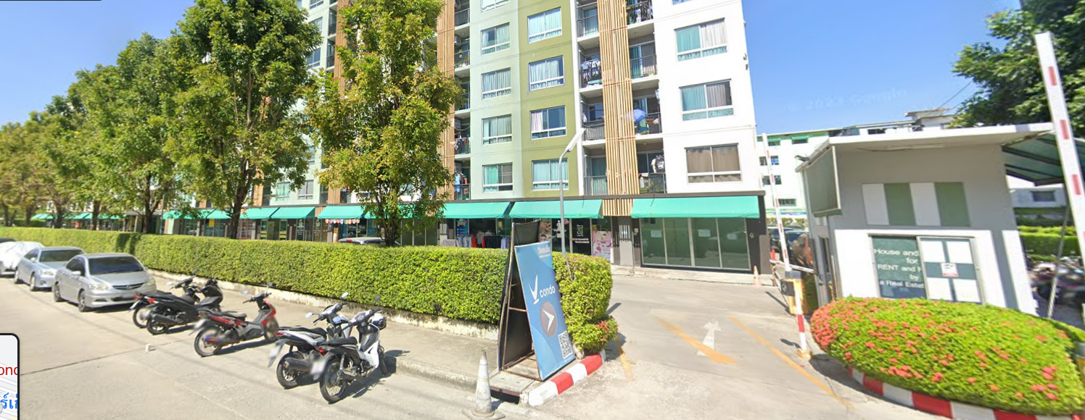
การวิจัยและพัฒนา
กำหนดจุดที่ต้องการจะติดตั้งป้ายแสดงผล : วี คอนโด

Slide 19
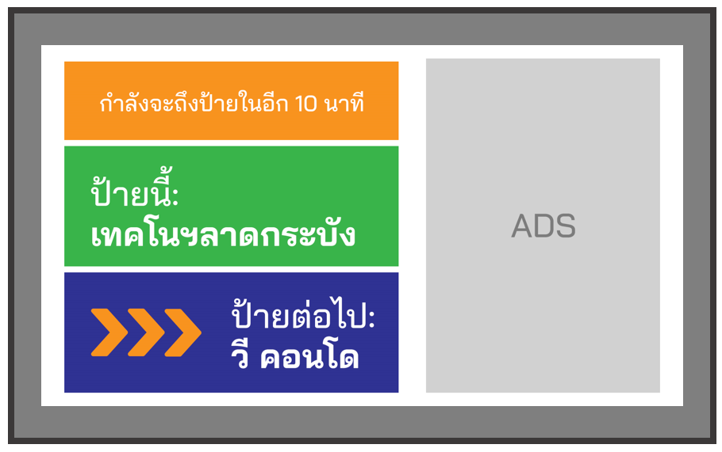
การวิจัยและพัฒนา
ออกแบบจอแสดงผลตามป้ายรถสองแถวที่ตำแหน่งต่างๆ ทั้ง 3 จุด ซึ่งข้อมูลที่จะปรากฎบนจอแสดงผล มีดังนี้
บอกว่ารถสองแถวจะมาถึงในอีกกี่นาที
โฆษณาที่หาสปอนเซอร์ได้
บอกว่าป้ายสองแถวที่รออยู่ในขณะนั้นชื่อป้ายว่าอะไร
บอกว่าป้ายต่อไปเป็นป้ายอะไร

Slide 20

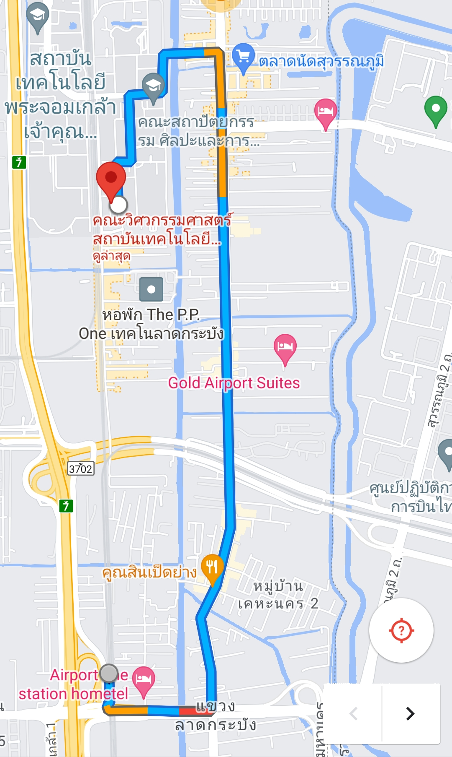
การวิจัยและพัฒนา
รูปแบบภายในตัวแอพพลิเคชั่น
1.
สามารถปักหมุดจุดที่เราต้องการจะขึ้นรถหรือตำแหน่งที่กำลังยืนรอรถได้
2.
บอกตำแหน่งที่รถสองแถวกำลังวิ่งอยู่พร้อมอัปเดทแบบเรียลไทม์
3.
เลือกติดตามสายรถสองแถวที่วิ่งได้เพื่อดูเวลาที่คาดการณ์ไว้ว่ารถสองแถวจะมาถึงยังตำแหน่งที่ยืนรออยู่
รถสองแถวสาย 777 จะถึงภายใน : 6 นาที

Slide 21
การวิจัยและพัฒนา
กลุ่มที่ 5 กำลังใข้สมาธิ
จากขั้นตอนที่กล่าวมาทำให้เกิดความรู้ใหม่ ดังนี้
รูปแบบตัวแอพพลิเคชั่นไม่ควรมีเนื้อหาเยอะมากจนไป
การจะติดตั้งจอแสดงผลนั้นต้องคำนึงถึงผู้ใช้งาน หากติดตั้งต่ำจนเกินจะทำให้ขวางทางเดิน และบดบังการมองเห็นรถ
ข้อมูลที่จะแสดงบนจอแสดงผลควรเพิ่มข้อมูลสายรถอื่นๆให้แสดงพร้อมกันด้วย
ภายในตัวแอพพลิเคชั่นไม่ควรมีตัวหนังสือที่มากจนเกินไป ทำให้ไม่น่าอ่านและไม่น่าใช้งาน
หลังจากกำหนดรูปแบบของแอพพลิเคชั่นและตำแหน่งที่เราจะติดตั้งจอ Digital ได้ จะมีการประชุมกับทางทีมพัฒนาฝ่ายพัฒนานวัตกรรมในทุกๆวัน (KS & KT) ว่าสามารถ optimize อุปกรณ์ให้มีประสิทธิภาพและความทนทานสูงสุด เพื่อลดการใช้งบประมาณ ซึ่งมีการเขียนรายงานเก็บไว้เพื่อนำมาสรุปและเก็บไว้ผ่าน Blog คลิปวิดีโอเพื่อให้สมาชิกในทีมหรือนอกทีมที่สนใจได้มีตัวอ้างอิงเพื่อที่จะเอาไปพัฒนาเป็นนวัตกรรมที่ต่อยอดได้ต่อไปในอนาคต (KO & KS)
KM Project

Slide 22
การทดสอบและประเมินผลรวม
ขั้นตอนที่ | กิจกรรม | เครื่องมือที่ใช้
1. | ทดสอบการใช้งานโดยให้สมาชิกในกลุ่มและผู้ใช้รถสองแถวในเส้นทางบางส่วนได้ใช้เป็นเวลา 1 สัปดาห์ พบว่าเกิดปัญหาขึ้น วัสดุที่ใช้ไม่สามารถทนต่อความร้อนได้ ทำให้วงจรภายในชำรุด ซึ่งส่งผลไปถึงการเกิดปัญหาจอภาพที่ตั้งอยู่ตามตำแหน่งจุดต่างๆขัดข้องหรือจอดับ เกิดความไม่สะดวกต่อผู้ใช้งาน | การสร้างความรู้ (KC)
2. | จำเป็นต้องไปหาความรู้ในด้านวัสดุ อุปกรณ์เพิ่มเติมว่า วัสดุประเภทไหนสามารถกันความร้อนได้บ้าง จากการสอบถาม ปรึกษาพูดคุยกับผู้ที่เชี่ยวชาญด้านวัสดุที่ทนความร้อน หรือกับผู้คนในแวดวงการติดตั้งจอแสดงผลตามจุดต่างๆ และเพิ่มความรู้ในด้านการออกแบบเพื่อให้ลมสามารถพัดผ่านเพื่อไล่ความร้อนออกไป จากผู้ออกแบบวัสดุอุปกรณ์ | เครื่องมือ Action Learning เข้ามาช่วยทำให้เกิดการสร้างความรู้ (KC)

Slide 23
การทดสอบและประเมินผลรวม
ขั้นตอนที่ | กิจกรรม | เครื่องมือที่ใช้
3. | นำความรู้ใหม่ที่ได้ คือวัสดุที่ห่อหุ้มจอ LCD แสดงผล ต้องมีการติดฉนวนกันความร้อนด้วย และมีพัดลมเป่าตลอดเวลา แล้วนำความรู้ใหม่ที่ได้นั้นมาแบ่งปันให้แก่กันในทีมผู้พัฒนา | แบ่งปันและถ่ายโอนความรู้ (KS & KT)
4. | นำความรู้ทั้งหมดที่ได้มารวบรวมและใช้ความรู้ในการพัฒนาป้ายแสดงผล แอพพลิเคชั่น สองแถว Tracker ให้เสถียรและดีมากยิ่งขึ้นในทั้งในด้านวงจร และการระบายความร้อนของจอแสดงผล และระบบภายใน แอพพลิเคชั่น ให้มีความสมบูรณ์และน่าใช้งานมากขึ้น | การใช้ความรู้ (KU)
5. | หลังจากที่นวัตกรรม แอพพลิเคชั่น สองแถว Tracker สามารถใช้ได้จริง ไม่เกิดปัญหาแล้ว เราก็จะเอาความรู้ที่ได้มาทั้งหมดไปจัดเก็บในรูปแบบบนสื่อออนไลน์ประเภท Blog และวิดีโอขึ้นบน YouTube | จัดระบบและจัดเก็บ (KO & KS)

Slide 24
กระบวนการพัฒนานวัตกรรมและการจัดการความรู้
ช่วงที่ 3 ช่วงการนำออกสู่ตลาด
1.
2.
การเข้าสู่กระบวนการผลิต
การนำออกสู่ตลาด
ในกระบวนการผลิตทางสมาชิกในทีมผู้พัฒนาไม่สามารถทำทุกอย่างทั้งหมดได้เอง ทำให้จำเป็นต้องมีพันธมิตรทางธุรกิจที่ต้องการ (KA) คือ
1. นักศึกษาคณะวิศวกรรมศาสตร์ สาขา IOT
2. นักศึกษาคณะสถาปัตยกรรม
3. คนขับรถสองแถวเส้นทางวี คอนโด – เทคโนฯลาดกระบัง
และ แอร์พอร์ตลิงค์ลาดกระบัง – เทคโนฯลาดกระบัง
4. บริษัทผลิตชิ้นส่วนระบายความร้อน และทนน้ำทนฝน
เพื่อพูดคุยปรึกษาเรื่องเครือข่ายที่ต้องวางแผนทั้งหมดบนระบบแอพพลิเคชั่น (KS & KT)
เพื่อออกแบบป้าย Digital ให้สวยงาม
เพื่อขอติดตั้ง GPS ติดตามรถ
เพื่อให้ได้ชิ้นส่วนในราคาที่ย่อมเยาว์

Slide 25
กระบวนการพัฒนานวัตกรรมและการจัดการความรู้
ช่วงที่ 3 ช่วงการนำออกสู่ตลาด
1.
2.
การเข้าสู่กระบวนการผลิต
การนำออกสู่ตลาด
ติดต่อโรงงานเพื่อทำการผลิตจอแสดงผล และระบบ Microsoft Server สำหรับส่วนกลางการประมวลผลข้อมูล เพื่อเริ่มทำการสร้างนวัตกรรมแอพพลิเคชั่นสองแถว Tracker ขึ้นมา

Slide 26
กระบวนการพัฒนานวัตกรรมและการจัดการความรู้
ช่วงที่ 3 ช่วงการนำออกสู่ตลาด
1.
2.
การเข้าสู่กระบวนการผลิต
การนำออกสู่ตลาด
ทำความเข้าใจกลุ่มเป้าหมายของผู้ใช้ก่อนว่าพฤติกรรมหรือลักษณะของกลุ่มผู้ใช้เป็นอย่างไร (KI) ซึ่งกลุ่มผู้ใช้หลักคือนักศึกษาของสถาบันเทคโนโลยีพระเจ้าเกล้าลาดกระบัง นับเป็นกลุ่มวัยรุ่นอายุ 18-24 ปี ซึ่งเป็นกลุ่มที่ใช้ Social media เยอะ (KC) ในการโปรโมทเจาะกลุ่มเป็น 1. ผู้ใช้บริการของสถาบันเรา จะโปรโมทผ่านทาง Line กลุ่ม open chat ของสถาบันก่อนว่ามี นวัตกรรมนี้อยู่ เมื่อมีคนกลุ่มหนึ่งเริ่มรู้ถึงการมีอยู่นวัตกรรมจะทำให้เกิดการพูดปากต่อปากเอง
2. การโปรโมทให้กับผู้ใช้งานทั่วไป จะสร้าง Account และลงคลิปวีดีโอสั้นๆโปรโมทผ่านทาง Social media (KU) ซึ่งการทำในส่วนนี้จะทำให้คนบนโลกออนไลน์รู้ถึงการมีตัวตนของเราทำให้เพิ่มโอกาส ที่จะมีสปอนเซอร์เข้ามามากขึ้น

Slide 27
เครื่องมือที่ใช้จัดการความรู้
K-MAP
Peer Assist
Storytelling
Action Learning
After Action Review: AAR
บอกเล่าถึงประสบการณ์ปัญหาที่เจอ
หาว่าความรู้นั้นอยู่ที่ใคร
ให้เพื่อนได้ร่วมกันแชร์บอกเล่าประสบการณ์ที่เคยพบปัญหาคล้ายๆกัน
แก้ไขปัญหาหลังจากที่ได้ลงมือปฏิบัติิจริง
ทบทวนว่าหลังปฏิบัติการได้อะไรมาบ้าง

Slide 28
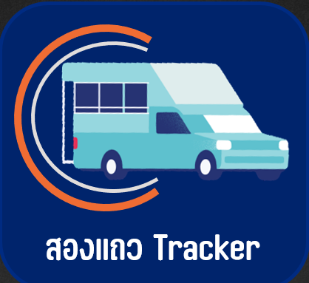
ตัวอย่างของนวัตกรรมที่พัฒนาขึ้น
ตัวอย่างหน้าตาตัวแอพพลิเคชั่น สองแถว Tracker ที่จะปล่อยให้ดาวน์โหลดเพื่อใช้งานโดยจะเผยแพร่ให้สามารถดาวน์โหลดได้ผ่านช่องทาง Play Store และ App Store

Slide 29
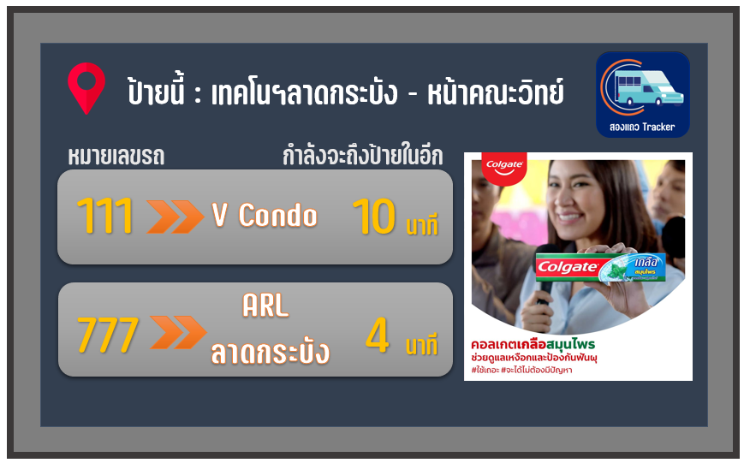
ตัวอย่างของนวัตกรรมที่พัฒนาขึ้น
ข้อมูลที่จะปรากฎบนจอแสดงผลตามตำแหน่งจุดต่างๆทั้ง 3 จุด มีดังนี้
บอกว่าป้ายสองแถวที่รออยู่ใน ขณะนั้นชื่อป้ายว่าอะไร
บอกหมายเลขสายรถสองแถว
บอกว่ารถสองแถวจะมาถึงป้ายใน อีกกี่นาที
บอกว่ารถสองแถวแต่ละสายนั้นมีจุดหมายปลายทางที่ใด
แสดงโฆษณาที่รับมาจากสปอนเซอร์
แสดงโลโก้แอพพลิเคชั่นของทีมผู้พัฒนา

Slide 30
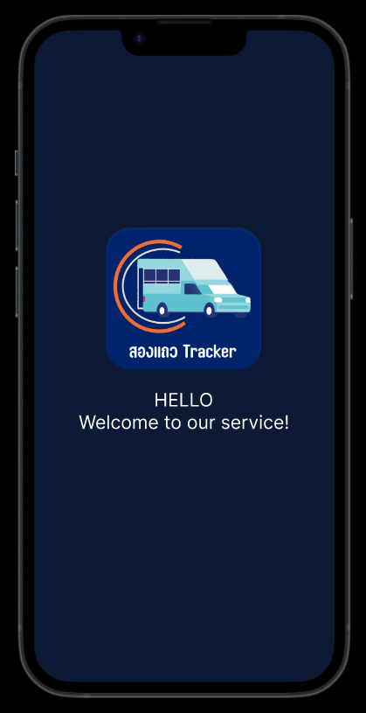
ตัวอย่างของนวัตกรรมที่พัฒนาขึ้น
ข้อมูลภายใน แอพพลิเคชั่น สองแถว Tracker ที่จะปรากฎ
หน้าจอในขณะกำลังเปิดแอพพลิเคชั่นขึ้นทักทายผู้ใช้งาน

Slide 31
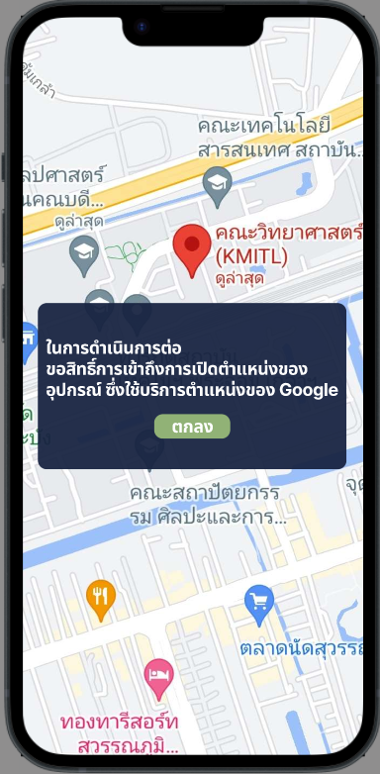
ตัวอย่างของนวัตกรรมที่พัฒนาขึ้น
ข้อมูลภายใน แอพพลิเคชั่น สองแถว Tracker ที่จะปรากฎ
หน้าจอเมื่อเข้ามายังแอพพลิเคชั่นจะขึ้นขอเปิดใช้สิทธิ์บริการตำแหน่งของ GPS

Slide 32
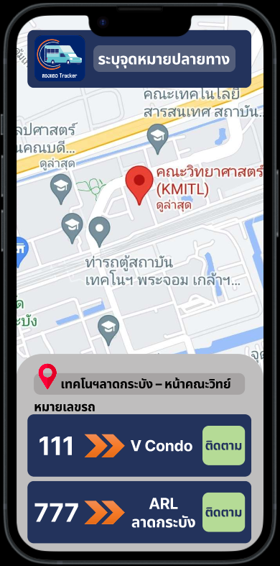
ตัวอย่างของนวัตกรรมที่พัฒนาขึ้น
ข้อมูลภายใน แอพพลิเคชั่น สองแถว Tracker ที่จะปรากฎ
หน้าจอขณะเปิดแอพพลิเคชั่นเข้ามาสำเร็จเรียบร้อย
แถบ Header ที่สามารถให้ผู้ใช้กรอกระบุจุดหมายปลายทางที่ต้องการจะไปได้
ปักหมุดที่แสดงตำแหน่งถึงชื่อป้ายที่ผู้ใช้กำลังอยู่ในขณะนั้นๆ
สายหมายเลขรถสองแถวทั้งสองสายพร้อมบอกปลายทาง คือ สาย 111 เส้นทางวี คอนโด – เทคโนฯลาดกระบัง และ สาย 777 เส้นทางแอร์พอร์ตลิงค์ลาดกระบัง – เทคโนฯลาดกระบัง พร้อมฟังก์ชันปุ่มกดติดตามให้ผู้ใช้สามารถเลือกกดติดตามรถแต่ละสายได้อย่างอิสระ

Slide 33
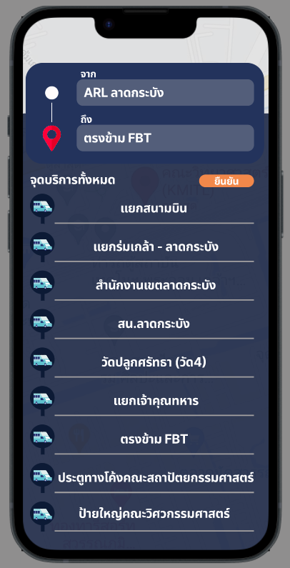
ตัวอย่างของนวัตกรรมที่พัฒนาขึ้น
ข้อมูลภายใน แอพพลิเคชั่น สองแถว Tracker ที่จะปรากฎ
หน้าจอขณะผู้ใช้เลือกกรอกระบุจุดหมายปลายทางที่ต้องการจะไป
แสดงชื่อป้ายรถสองแถวในตำแหน่งที่ผู้ใช้กำลังใช้งาน
ผู้ใช้สามารถเลือกพิมพ์กรอกใส่จุดหมายปลายทางได้เองหรือจะเลือกจุดหมายปลายทางจากการคลิกที่จุดบริการทั้งหมดที่ทางทีมผู้พัฒนาใส่ไว้ได้ตามอิสระ เมื่อเสร็จสิ้นให้กดปุ่มยืนยัน

Slide 34
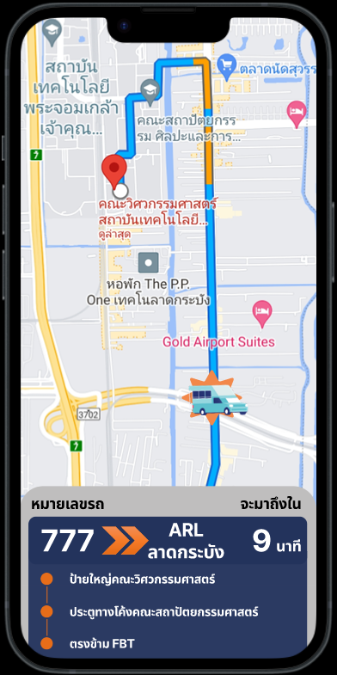
ตัวอย่างของนวัตกรรมที่พัฒนาขึ้น
ข้อมูลภายใน แอพพลิเคชั่น สองแถว Tracker ที่จะปรากฎ
หน้าจอขณะผู้ใช้เลือกติดตามรถสองแถวสายใดสายหนึ่งและเลือกพิมพ์จุดหมาย
ปักหมุดจุดหมายปลายทางที่เราต้องการจะไปให้
แสดงตำแหน่งรถสองแถวสายนั้นๆ พร้อมอัพเดทเรียลไทม์บนแผนที่
แสดงการประมาณเวลาที่รถสองแถวสายนั้นๆจะมาถึงยังป้ายที่ผู้ใช้กำลังรออยู่
แสดงชื่อป้ายทั้งหมดที่สองแถวสายนั้นๆผ่าน

Slide 35
ข้อเสนอแนะ การต่อยอดและพัฒนานวัตกรรม
ในอนาคตหากแอพพลิเคชั่น สองแถว Tracker เป็นที่รู้จักและยอมรับของตลาดแล้ว จะมีการพัฒนาให้สามารถรองรับและติดตามเส้นทางเดินรถของสองแถวได้หลากหลายเส้นทางมากยิ่งขึ้น เพื่อขยายกลุ่มเป้าหมายออกไป และทำการเพิ่มตำแหน่งจุดติดตั้งป้ายจอแสดงผลเวลาให้มีมากยิ่งขึ้น ขยายไปตามทุกจุดตำแหน่งป้ายรถสองแถว เพื่อให้เกิดความสะดวกสบายต่อผู้ใช้งานมากยิ่งขึ้น และยังเป็นการเพิ่มรายได้เข้ามา เพราะเมื่อมีป้ายตามจุดตำแหน่งต่างๆแล้วเราสามารถรับสปอนเซอร์ให้มาโฆษณาบนจอแสดงผลของเราได้อีกหนึ่งช่องทาง

Slide 36
บทเรียนที่ได้จากการทำโครงงานนี้
จากการทำโครงงานนี้ ขั้นตอนแรกเราต้องใช้ KI ในการดูว่า ต้องใช้ความรู้อะไรบ้าง เช่น ความรู้ด้านโปรแกรมมิ่ง ความรู้ด้านวงจร Hardware ความรู้ด้าน Network ความรู้เกี่ยวกับ UX/UI และความรู้ด้านการออกแบบผลิตภัณฑ์ โดยเราจะต้องไปหาเจ้าของความรู้นี้ โดยใช้เครื่องมือ Knowledge Mapping ซึ่งทำให้เกิด KA
เมื่อทำตัวต้นแบบสำหรับทดสอบ พบว่า วัสดุไม่สามารถทนต่อความร้อนได้ ทำให้ต้องไปหาความรู้ “ด้านวัสดุ”เพิ่มเติม นอกจากนี้ยังต้องมีความรู้ “ด้านการออกแบบเพื่อให้ลมสามารถพัดผ่าน” เมื่อมีองค์ความรู้เพิ่มมากขึ้น ทำให้สามารถพัฒนานวัตกรรมได้ดีขึ้น ทำให้เกิด KC ขึ้น
หลังจากที่นวัตกรรมของเรานั้นสามารถใช้ได้จริง เราก็จะเอาความรู้ที่ได้มาไปจัดเก็บในรูปแบบสื่อออนไลน์ ซึ่งเป็นขั้นตอนของ KO & KS โดยเก็บความรู้ในรูปแบบต่างๆ เช่น เขียน Blog, อัดเป็นวิดีโอขึ้นบน YouTube
การทำงานครั้งนี้ได้ตรงตามเป้าหมาย KG คือ เพื่อนักศึกษาที่เดินทางด้วยรถสองแถวมายังสจล. ทราบว่ารถจะมาถึงเมื่อไหร่ และยังเป็นการนำองค์ความรู้หลายด้านที่กล่าวไปข้างต้นไปใช้ทำผลิตภัณฑ์ตัวอื่นๆ ที่ใกล้เคียงกันได้อีกด้วย เช่น “รถไฟปู๊นปู๊น Tracker” ถือว่าเป็นกระบวนการ KU ในอนาคต

Slide 37

การทบทวนหลังปฏิบัติการ(After Action Review: AAR)
Q: เป็นไปตามเป้าหมายหรือความคาดหวังหรือไม่ เพราะอะไร
Q: เป้าหมายหรือความคาดหวังของทีมผู้พัฒนา
A: จากการพัฒนาโปรเจกต์ถือว่าตรงตามเป้าหมายและความคาดหวังที่คิดไว้ในตอนแรกเพราะว่าผู้ใช้บริการรถสองแถวบริเวณสถาบันนั้นมีผู้ใช้บริการเยอะอยู่แล้วทำให้ผู้ใช้บริการสามารถจัดการเวลาตัวเองได้และยังทำให้พี่ๆที่ให้บริการรถสองแถวได้มีผู้ใช้บริการเยอะขึ้นจำนวนผู้โดยสารเฉลี่ยแต่ละรอบวิ่งก็เสถียรขึ้นรวมถึงทีมผู้พัฒนาเองก็ได้มีการฝึกการทำงานร่วมกันกับทั้งภายในทีมผู้พัฒนาหรือกับหน่วยงานนอกทีมผู้พัฒนา
A: ทางทีมผู้พัฒนามีความคาดหวังว่านวัตกรรมที่ทำขึ้นมาจะช่วยอำนวยความสะดวกให้กับกลุ่มนักศึกษารวมถึงผู้คนทั่วไปที่มีการใช้บริการรถสองแถว อีกทั้งยังเป็นการช่วยเพิ่มจำนวนผู้ใช้บริการรถสองแถว ช่วยให้พี่ๆที่ขับรถสองแถวได้ลูกค้าเพิ่มขึ้นอีกด้วย รวมไปถึงได้ฝึกการทำงานเป็นทีมและการประสานงานกับหน่วยงานภายนอก

Slide 38
การทบทวนหลังปฏิบัติการ(After Action Review: AAR)
Q: สิ่งที่เกินเป้าหมายหรือความคาดหวังคืออะไร เพราะอะไร
A: สิ่งที่เกินมาจากความคาดหวังของทีมผู้พัฒนาก็คงจะเป็นโอกาสที่เข้ามาไม่ว่าจะเป็นการสนับสนุนจากทั้งองค์กรภายนอกทุนวิจัยและพัฒนาจากสถาบันรวมไปถึงช่องทางหารายได้จากการทำนวัตกรรมนี้
Q: สิ่งที่ไม่เป็นไปตามเป้าหมายหรือความคาดหวัง หรือปัญหาที่พบ เพราะอะไร
A: ปัญหาที่พบก็จะเป็นเรื่องของความอ่อนประสบการณ์ในการทำงานใน scale ที่ใหญ่แบบนี้ทำให้หลายๆอย่างเราทำได้ไม่รอบคอบอย่างเช่น การเลือกใช้วัสดุในการทำจอ Digital แสดงผลที่เราลืมคำนึงถึงเรื่องสภาพอากาศของประเทศไทยเกิดอาการชำรุดของจอและการเสียหายของอุปกรณ์ทำให้ต้องผลาญงบประมาณในการทำจอเพิ่มขึ้น

Slide 39
การทบทวนหลังปฏิบัติการ(After Action Review: AAR)
Q: อะไรคือสิ่งที่ได้เรียนรู้ และเราจะทำอะไรต่อไป
A: สิ่งได้เรียนรู้จากการทำโปรเจกต์นี้ เริ่มต้นตั้งแต่ขั้นตอนระดมความคิดมาจนถึงขั้นตอนการสรุปการทำงานทั้งความรู้ของการทำงานเป็นทีม ความรู้ด้านเทคโนโลยีทั้งด้าน software (การทำแอพพลิเคชั่น) และด้าน hardware (การทำ Tracker) ความรู้ด้านการทำบัญชีการตลาดต่างๆ โดยในอนาคตถ้า scale ของงานเรานั้นขยายออกไปไม่ใช่รถสองแถวเพียงสองสาย เราก็อาจจะสามารถหารายได้จากโปรเจกต์ชิ้นนี้ได้ในลักษณะเดียวกับ MRT หรือ BTS ก็คือการทำโฆษณาติดตามจอ Digital ของแต่ละป้ายเพราะใน 1 วันผู้คนที่ใช้บริการรถสองแถวนั้นก็มีเยอะมากพอที่เราจะนำไปเสนอให้กับหลายๆบริษัทเพื่อขอสปอนเซอร์ได้

Slide 40

THANK YOU
กลุ่มที่ 5 กำลังใข้สมาธิ
KM Project

